Slide 1

JEU DE RÔLES
Français langue seconde
L. Bartosova, CC BY-NC-SA​

Slide 2
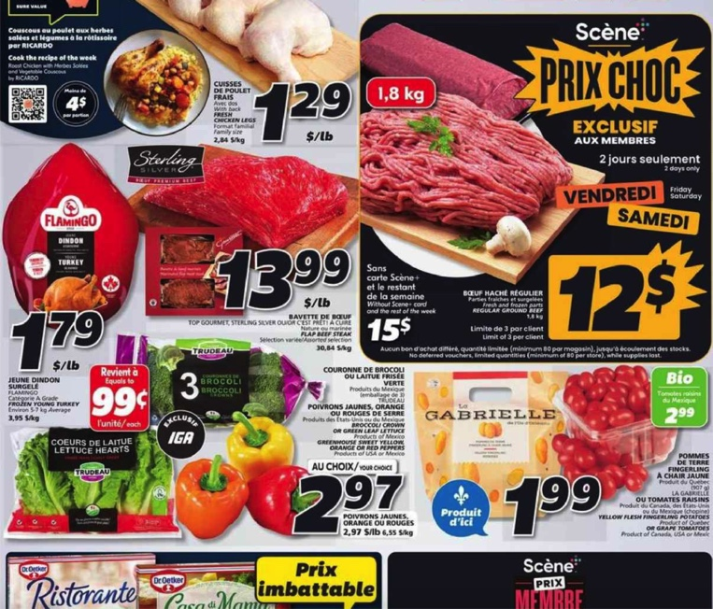
Jeu de rôles
Au supermarché
This Photo by Unknown author is licensed under CC BY.
Qu'est-ce que vous allez acheter au supermarché cette semaine?
Lisez la circulaire et encerclez les produits que
vous désirez acheter cette semaine.
2. Créez une liste de vocabulaire de produits que vous achetez
couramment au supermarché (minimum de dix produits). Utilisez les produits encerclés dans l'étape 1 ou choisissez d'autres produits.
ACTIVITÉ 1

Slide 3
Jeu de rôles
Au supermarché
This Photo by Unknown author is licensed under CC BY.
Fiche de vocabulaire général
un rabais
un panier
un chariot
un rayon
une étagère
une allée
une circulaire
Fiche de vocabulaire :
À la caisse
un cassier
un tapis roulant
un sac en plastique
Fiche de questions
Où est-ce que je peux trouver un chariot/un panier?
Où sont les produits...?
Où se trouve le rayon des pâtes et des sauces?
Est-ce que vous avez des promotions sur les produits...?
Fiche de vocabulaire :
Sections dans un supermarché
la boulangerie
la boucherie
les produits laitiers
les aliments surgelés

Slide 4
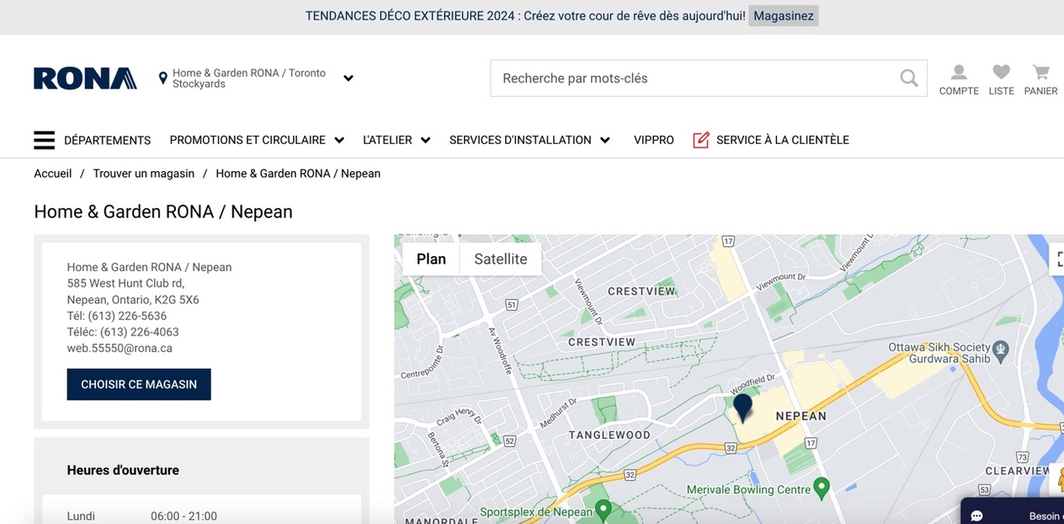
Jeu de rôles
Au magasin à grande surface
This Photo by Unknown author is licensed under CC BY.
Fiche de vocabulaire
général
un prix
un reçu
un porte-monnaie/un portefeuille
un article manifacturé
les promotions
Fiche de vocabulaire :
À la caisse
une carte de crédit
une carte de débit
payer en comptant/en espèce
Fiche d'expressions utiles
Je cherche...
C'est coûteux.
J'ai vu...en ligne...
Sur votre site web...
Fiche de questions
Quel est le prix...?
Combien coûte...?
À quelle heure est-ce que vous fermez?

Slide 5
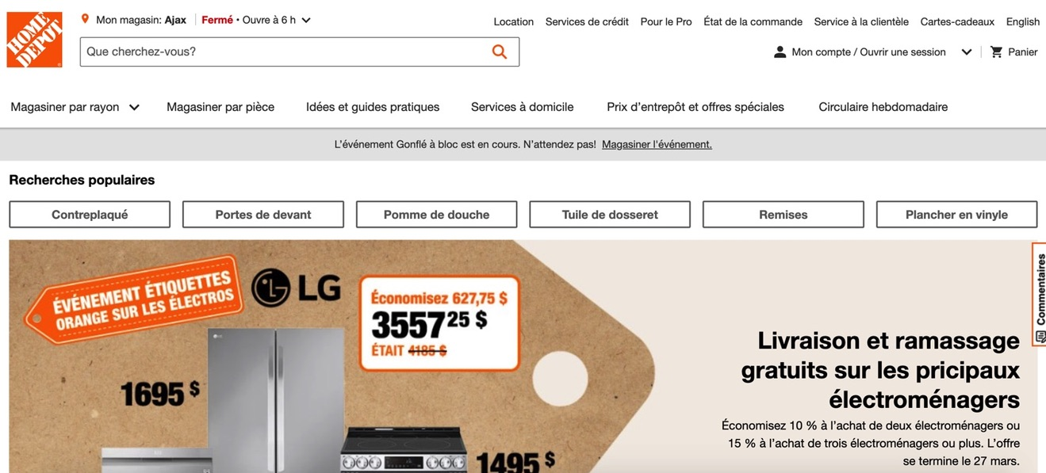
Jeu de rôles
Au magasin à grande surface
This Photo by Unknown author is licensed under CC BY.
Qu'est-ce que vous voulez acheter au magasin
à grande surface?
Connectez-vous au site Web d'un magasin à grande surface et notez dix nouveaux mots de vocabulaire.
Trouvez trois articles sur le site Web que vous souhaitez acheter et formulez trois questions que vous poseriez à un employé liées à ces articles. Ensuite, formulez les réponses potentielles à ces questions.
ACTIVITÉ 2

Slide 6
Jeu de rôles
Au magasin à grande surface (suite)
Par exemple :
Article : Chemise en lin à rayures.
Question : Est-ce que cette chemise est disponible en d'autres couleurs ?
Réponse potentielle : Oui, cette chemise est disponible en bleu marine, blanc et gris clair.
Article : Sac à dos anti-vol avec chargeur USB.
Question : Est-ce que ce sac à dos est résistant à l'eau ?
Réponse potentielle : Oui, ce sac à dos est fabriqué à partir de matériaux résistants à l'eau pour protéger vos affaires par temps pluvieux.
Article : Casque audio sans fil avec réduction de bruit.
Question : Quelle est la durée de vie de la batterie de ce casque ?
Réponse potentielle : Ce casque offre jusqu'à 30 heures d'écoute continue avec une seule charge.
Source des exemples : Chat GPT
This Photo by Unknown author is licensed under CC BY.
ACTIVITÉ 2 (suite)

Slide 7

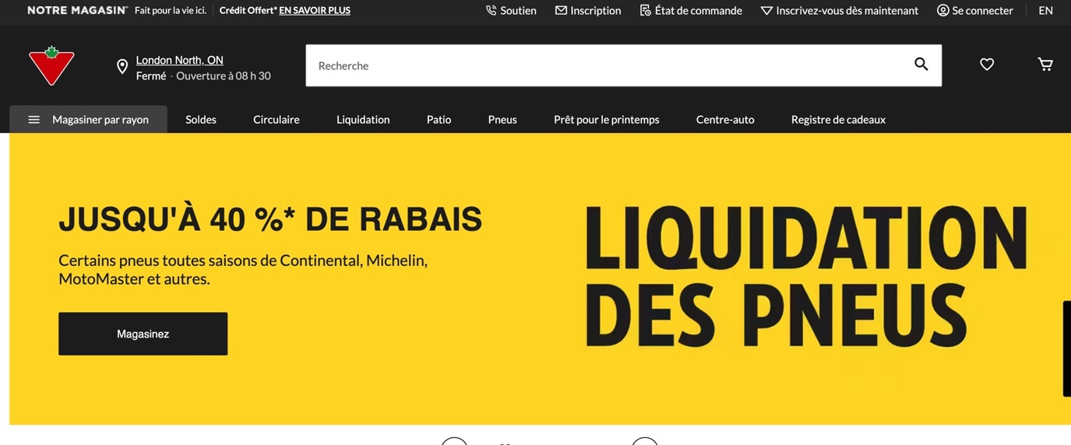
Jeu de rôles
Mini-Conversations
This Photo by Unknown author is licensed under CC BY.
Improvisez un dialogue typique de lieu (supermarché ou magasin à grande surface).
Imaginez ce que vous pourriez dire dans une situation qui a lieu dans un supermarché ou un magasin à grande surface.
Dans votre dialogue, le client pose une question à l’employé, qui lui répond. L'employé peut également poser des questions de clarification au client, qui lui répond à son tour (trois ou quatre répliques par participant).
ACTIVITÉ 3
Pour vous aider
Utilisez les fiches de vocabulaire et la circulaire ou le site Web du magasin pour alimenter votre dialogue.
Si vous ne savez pas quoi dire, imaginez ce que vous diriez dans votre propre langue dans cette situation.

Slide 8
Jeu de rôles
Mini-Conversations
This Photo by Unknown author is licensed under CC BY.
ACTIVITÉ 4
Maintenant, jouez une situation en vous appuyant sur la première. Vous pouvez changer les mots, ajouter d’autres phrases, etc..
Comme clients, vous allez interagir en personne ou au téléphone avec un employé d'un supermarché ou d'un magasin à grande surface. Vous pouvez vous renseigner sur un produit dont vous avez besoin et utiliser les formules de salutations du début et de la fin de la conversation.

